Slide 1


UNIVERSIDAD AUTÓNOMA DEL ESTADO DE MÉXICO
PLANTEL “LIC. ADOLFO LÓPEZ MATEOS” DE LA
ESCUELA PREPARATORIA
ORIENTACIÓN EDUCATIVA: PRIMER SEMESTRE
MÓDULO IV: PROPÓSITOS DE VIDA.
Autora: Beatriz moreno Guzmán
OCTUBRE 2015

Slide 2
PROPÓSITO
Dirige sus acciones hacia el logro de metas haciendo uso de los recursos con los que cuenta para diseñar su plan de vida.

Slide 3
COMPETENCIAS
1. Se conoce y valora así mismo y aborda problemas y retos teniendo en cuenta los objetivos que persigue.
3. Elige y practica estilos de vida saludables.
5. Desarrolla innovaciones y propone soluciones a problemas a partir de métodos establecidos.

Slide 4
TEMAS
4. 1 Mis expectativas de vida.
4.1.1 Misión.
4.1.2 Visión.
4.1.3 Metas a corto, mediano y largo plazo.
4.1.4 Recursos
4.2 Mi historia de vida vocacional.
4.2.1 ¿Quién soy y qué quiero ser? Mi historia de vida vocacional.
4.3 ¿Qué beneficios me genera elaborar mi plan de vida?

Slide 5

4.1 Mis expectativas de vida
La planeación de vida y carrera es sin duda una de las herramientas más importantes para que una persona pueda alcanzar el éxito, no solo en su vida personal sino también en su vida profesional y laboral.

Slide 6

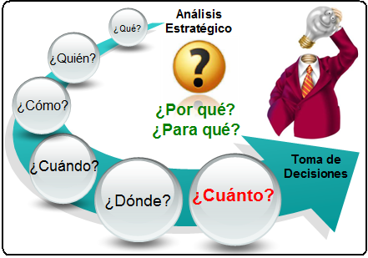
La importancia de establecer un Plan de Vida y Carrera
Radica en que es justo en la adolescencia, cuando se deben tomar decisiones para la vida futura, trazando un plan de desarrollo que permita alcanzar el éxito, y las posibilidades de aprovechar todos los recursos disponibles con los que se cuenta para fortalecer la toma de decisiones.

Slide 7
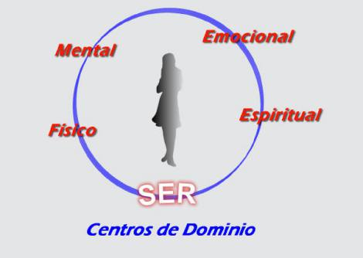
Un plan de vida
Es un procedimiento detalladamente elaborado que indica hacia dónde se pretende ir, con qué recursos se cuenta y las estrategias a seguir para conseguirlo. Incluye aspectos biológicos, psicológicos y sociales, y ofrece la oportunidad de reflexionar sobre ideas que se tienen con respecto al futuro, con miras a generar una visión y misión personales. (Flores, Vargas y Domínguez 2014).

Slide 8

¿Por qué es importante elaborar un plan de vida?
Planear da estructura al individuo y le permite tener información oportuna y clara para la toma de decisiones . La toma de decisiones es indispensable en el plan de vida pues permite definir acertadamente qué estudiar, con quienes establecer relaciones de amistad o de pareja, cómo se administrará el tiempo libre y las aficiones, cómo se abordarán los aspectos familiares, cuáles estilos de vida se adoptarán etc.…

Slide 9
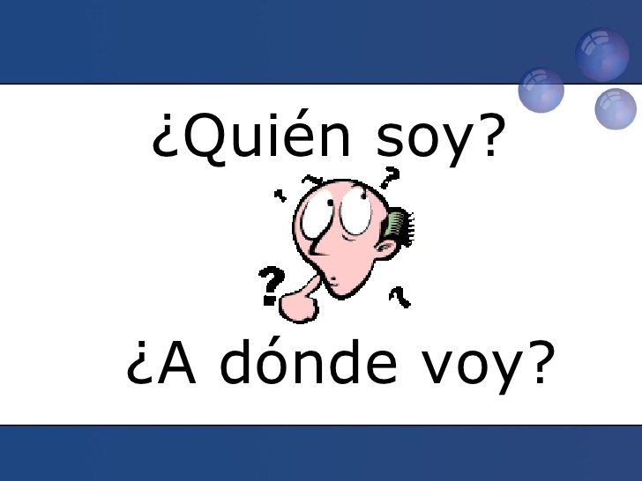
Para la elaboración de un plan de vida
Es necesario responderse a las preguntas ¿Quién soy?, ¿Como soy? ¿Qué puedo llegar a ser? ¿Y cómo lo voy a lograr?

Slide 10

Para elaborar un plan de vida
Tovar (2011) sugiere que no se debe perder de vista que es un proceso de planificación, que requiere de la identificación de la misión que una persona desea establecer para darle sentido a su vida (objetivos), el análisis, de sus recurso y posibilidades, así como el desarrollo de las metas que llevarán a su cumplimiento.

Slide 11

4.1.1 Visión.
La visión son tus sueños, tus ideales, las aspiraciones como te ves en el futuro y responde a la pregunta ¿A dónde quiero llegar?

Slide 12


Ejemplo de visión
Me veo siendo un gran químico, trabajando en una empresa de medicamentos muy reconocida, innovando fórmulas y contribuyendo a la sociedad con mis conocimientos.
Así mismo me observo con mi familia viajando y conociendo muchos lugares, satisfecho con lo que he logrado como persona y profesionista.

Slide 13

4.1.2 Misión
Es tu cometido en la vida, tu razón de ser, tu propósito de vida y responde a la pregunta ¿Quién Soy?

Slide 14

Ejemplo de misión
Soy una persona responsable y ética mi misión es prepararme para llegar a ser unos de los mejores químicos y contribuir con mis conocimientos a la ciencia, cumpliendo cabalmente con lo que me exige mi profesión y mi familia.

Slide 15

4.1.3 Metas
Son los resultados que se alcanzarán y señalan hacia cual dirección es necesario apuntar las decisiones y acciones.

Slide 16

Metas a corto plazo
Buscan un refuerzo inmediato del ambiente y su tiempo de realización es menor a un año.

Slide 17
Ejemplos de metas a corto plazo
Terminar el semestre con promedio de 8.0
Realizar una actividad extracurricular (natación) por la tarde los días martes y jueves a partir de (fecha)
Iniciar un curso de inglés el día (fecha) asistiendo solo los sábados.

Slide 18

Metas a mediano plazo
Su función es ser intermedia entre los logros futuros e inmediatos, su periodo es de 1 a 3 años.

Slide 19
Ejemplos de metas a mediano plazo
Terminar la preparatoria con promedio de 8.0
Dominar todos los estilos de natación.
Obtener una certificación en Inglés.

Slide 20

Metas a largo plazo
Desarrolla la facultad de postergar el efecto del esfuerzo y se proyectan a un tiempo mayor a 3 años.

Slide 21
Ejemplos de metas a largo plazo
Terminar la Licenciatura en nutrición
Poner un consultorio de nutrición.
Iniciar una maestría

Slide 22

4.1.4 Recursos
Son los medios con los que dispones y te permitirán conseguir o alcanzar tus metas; puedes ser internos y externos.

Slide 23


Recursos “internos”
Los recursos “internos” son aquellos que de manera individual manifiesta cada persona; tales como: Sus hábitos, habilidades, aptitudes, conocimientos. creatividad, valentía, tenacidad, perseverancia, autoestima, entre otros.

Slide 24
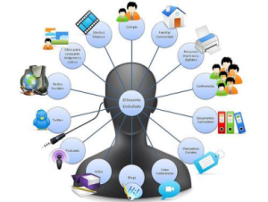
Recursos “externos”
Son aquellos recursos que la persona posee tales como el dinero, y los bienes materiales, aunque también aquí se considera a las personas (amigos, conocidos, familiares etc.)

Slide 25

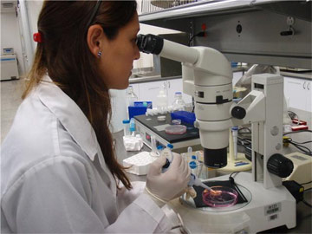
4.2 Historia de vida vocacional
Desde pequeños podemos mostrar algunos talentos que se relacionan con la vocación, y esto puede marcar una historia, podemos observar como a una niña le llaman la atención los insectos, analizarlos, coleccionarlos y más tarde estudiarlos.

Slide 26
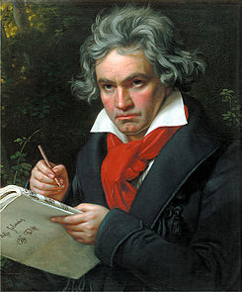
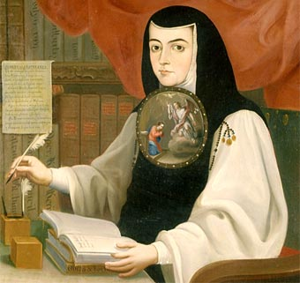
Así tenemos las historias de vida de dos personajes:
Beethoven
Sor Juana Inés de la Cruz
Quienes fueron reconocidos en el mundo por sus obras musical y literaria; en ellas se manifiestan sus historias de vida, que se vieron impactadas por eventos sociales y limitaciones físicas. Aun así ellos destacaron y contribuyeron a la sociedad como creadores de arte.

Slide 27

Reflexión
La historia de vida de los personajes anteriores permite observar que la naturaleza humana tiene un enorme potencial que sólo requiere dejar que fluya en una dirección bien definida.

Slide 28





4.1.2 ¿Quien soy y quién quiero llegar a ser?
Son las repuestas principales que te llevarán a planear tu vida y a conseguir el éxito
¿Quién soy?
¿A dónde quiero llegar?
PLAN DE VIDA
EXITO

Slide 29

4.3 Beneficios que genera elaborar un plan de vida
Conocimiento de si mismo
Jerarquizar necesidades y establecer prioridades en su vida
A través de la reflexión buscar mentalmente lo que se quiere construir y los recursos con los que se cuenta para fijar objetivos claros y alcanzables.
Lograr un equilibrio entre la vida familiar, personal, laboral y social.

Slide 30

Un plan de vida
Definirá la dirección que tendrá tu vida a través de la reflexión y el conocimiento de ti mismo, reconociendo y adquiriendo habilidades personales y sociales que te permitan establecer metas claras para alcanzar un futuro exitoso.

Slide 31

Elaborar un plan de vida
Para ti que sólo te preocupas por el aquí y el ahora puede resultar estresante, difícil y laborioso; sin embargo, en este momento de tu vida es importante reflexionar sobre aquello que deseas para tu futuro, Saber qué necesitas para conseguirlo y cómo lo vas a hacer te permitirá ser dueño de ti mismo.

Slide 32

Al elaborar tu plan de vida
Te darás cuenta que surge la necesidad de tomar decisiones importantes, y esto es vital para la construcción de tu futuro en todas las áreas de tu vida, además, de ellas dependerá la claridad del camino que tomes.

Slide 33

Reflexión
La vida consiste en atreverse, correr riesgos, alcanzar metas, lograr objetivos. Para todo ello se requiere dirección en las acciones e identificar los recursos.

Slide 34
Tú eres lo que es el profundo deseo que te impulsa.
Tal como es tu deseo es tu voluntad.
Tal como es tu voluntad son tus actos.
Tal como son tus actos es tu destino.
                Brihhadaranyakab Upanishad

Slide 35
BIBLIOGRAFÍA
Casares, D y Siliceo A. (2009). Planeación de vida y carrera. México: Limusa.
Castañeda, L. (2006). Un plan de vida para jóvenes. México: Trillas.
Flores, L., Vargas, J., y Domínguez, K. (2014) Plan de vida y carrera. México: Pearson.
Tovar, O.M. (2011) Plan de vida y Carrera. México: Trillas.

Slide 36
REFERENCIAS DE IMAGENES
http://es.slideshare.net/KOKOROSH/plan-de-vida-y-carrera
http://modeloestraegico.blogspot.mx/
http://www.marketingdirecto.com/actualidad/anunciantes/que-hacer-para-que-tu-marca-tenga-exito/
https://www.google.es/search?q=recursos+necesarios+para+alcanzar+el+exito
https://cjvirtual2009.wordpress.com/2009/11/12/el-ser-humano-alma-cuerpo-y-espiritu/
http://www.matizyasociados.com/tag/toma-de-decisiones-2/
http://es.slideshare.net/Ardyanita/descubrir-vocacin
http://www.petrobloc.com.mx/mision.html

Slide 37
https://www.pinterest.com/explore/amigos/ç
https://www.google.es/search?q=recursos+necesarios+para+alcanzar+el+exito&hl=es&biw=800&bih=434&source=lnms&tbm=isch&sa=X&ved=0CAYQ_AUoAWoVChMI6P2ThOidyAIVBhGSCh0PTQN9#hl=es&tbm=isch&q=quien+soy+y+a+donde+voy&imgrc=rHD2_U8_qkK-8M%3A
http://www.elcarmen.gob.ec/carmen/index.php?option=com_content&view=article&id=122&Itemid=284
https://maycruztirado.wordpress.com/2014/04/28/mi-proyecto-de-vida-metas-a-corto-mediano-y-largo-plazo/
https://comoautomotivarse.wordpress.com/2011/11/27/automotivarse-5-pasos/
https://www.google.es/search?q=mision+y+vision&hl=es&biw=800&bih=434&tbm=isch&source=lnms&sa=X&ved=0CAYQ_AUoAWoVChMIqs6b0fWdyAIVgxOSCh2UqwuE&dpr=1#hl=es&tbm=isch&q=cual+es+mi+mision+en+esta+vida&imgrc=S9BjzCb1rPqjEM%3A
https://www.google.com.mx/search?q=recursos&espv=2&biw=1366&bih=667&site=webhp&source=lnms&tbm=isch&sa=X&ved=0CAYQ_AUoAWoVChMIm9Ohy4CjyAIVS44NCh2nXwNl#imgrc=4APDyTgqW8pBKM%3A

Slide 38
https://comoautomotivarse.wordpress.com/2011/11/27/automotivarse-5-pasos/
https://www.google.es/search?q=mision+y+vision&hl=es&biw=800&bih=434&tbm=isch&source=lnms&sa=X&ved=0CAYQ_AUoAWoVChMIqs6b0fWdyAIVgxOSCh2UqwuE&dpr=1#hl=es&tbm=isch&q=cual+es+mi+mision+en+esta+vida&imgrc=S9BjzCb1rPqjEM%3A
https://www.google.es/search?q=mision+y+vision&hl=es&biw=800&bih=434&tbm=isch&source=lnms&sa=X&ved=0CAYQ_AUoAWoVChMIqs6b0fWdyAIVgxOSCh2UqwuE&dpr=1#hl=es&tbm=isch&q=metas&imgrc=vNruR5B7R6KERM%3A
https://www.google.com.mx/search?q=recursos&espv=2&biw=1366&bih=667&site=webhp&source=lnms&tbm=isch&sa=X&ved=0CAYQ_AUoAWoVChMIm9Ohy4CjyAIVS44NCh2nXwNl#imgrc=4APDyTgqW8pBKM%3A
https://www.google.com.mx/search?q=la+vocacion+DESDE+NI%C3%91O&es_sm=93&biw=1366&bih=667&source=lnms&tbm=isch&sa=X&ved=0CAYQ_AUoAWoVChMI2peN7IejyAIViI8NCh22MwOx#tbm=isch&q=la+vocacion+DESDE+NI%C3%91O+biologo&imgrc=A-ZxkhSooQDG3M%3A
http://www.escuelapedia.com/vida-de-beethoven/
http://www.biografiasyvidas.com/biografia/j/juana_ines.htm
http://cincominutos.com.mx/adivina-adivinador-%C2%BFquien-soy.html
http://www.androidpit.es/aplicacion/com.youtouch.quienquieroserv2

Slide 39
http://www.escuelapedia.com/vida-de-beethoven/
http://www.biografiasyvidas.com/biografia/j/juana_ines.htm
http://cincominutos.com.mx/adivina-adivinador-%C2%BFquien-soy.html
http://www.androidpit.es/aplicacion/com.youtouch.quienquieroserv2

